Slide 2


Slide 3
Notes:
Nicolaj: Mødet i dag afholdes på vores erhvervskollegie - I kan se at vi har nye bygninger…

Slide 4

Velkommen
-Praktikvejledning for den uddannelsesansvarlige
Dagens værter og oplægsholdere:
  Louise Øksenhøj – Virksomhedskonsulent, SDE
  Nicolaj Duus – Afdelingsleder, SDE
  Michael Frederiksen – Lokalt uddannelsesudvalgsformand, 3F
Praktiske forhold
Præsentation af deltagere:
  Navn og virksomhed
  Funktion i virksomheden og antal lærlinge
  Hvad vil du gerne have ud af dagen?
  Alle materialer inkl. Links fra dagen bliver sendt til jer…
Notes:
Nicolaj:

Slide 5

Program for dagen
Velkommen v. Louise og Nicolaj
Formål med kurset
Roller og ansvar
Opbygning af uddannelsen
Pause
Samarbejde mellem skole, LUU og virksomhed
Muligheder for SPS – også i virksomheden (Special pædagogisk støtte)
Frokost
Logbog
Ungekultur – Generation Alpha
Pause
LUU – fælles bestemmelser
Spørgsmål og evaluering
Tak for i dag
Notes:
Nicolaj:

Slide 6

Formål med kurset
Du får viden om:
  Hvordan elevens uddannelsesforløb planlægges og tilrettelægges efter den gældende uddannelsesordning
  Virksomhedens ansvar for elevens uddannelsesforløb i virksomheden er fastlagt i lovgivningen – Praktikmål jf. logbog - Praktikerklæring
  Det lovpligtige samarbejde mellem virksomheden og erhvervsskolen om elevens præstationer og udvikling (Roller og ansvar)
  Overenskomst og gældende regler for at have lærlinge, tvister og godkendelse af virksomheder
  Typer af uddannelsesaftaler
  Ungekultur og den gode samtale med eleverne
  Der kan søges specialpædagogisk støtte til eleven med funktionsnedsættelse
Notes:
Nicolaj:

Slide 7



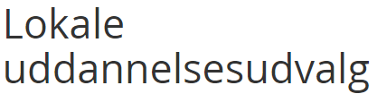
Roller og ansvar
§ - Lovgivning
Virksomhed og lærling
Mål i uddannelsen
DI-Byg / 3F
LUP, Lokal undervisningsplan
  Mål for undervisningen
  Indhold i undervisningen
  Evaluering og bedømmelse
Godkendelse af LUP
Godkendelse af virksomheder
Tvister
Logbog
  Praktikmål
  Praktikerklæring
Notes:
Nicolaj:

Slide 8
Roller og ansvar
LUP – Lokalt undervisningsplan udarbejdes af skolen
  https://learn.sde.dk/report/pxlup/index.php?category_id=57
Lovgivning, bekendtgørelser og uddannelsesordning
Svendeprøver
Logbogen – se video her:
  https://www.bygud.dk/erhvervsuddannelser/generel-information/logboeger/
  https://www.bygud.dk/erhvervsuddannelser/uddannelser/toemrer/
Notes:
Nicolaj:

Slide 9
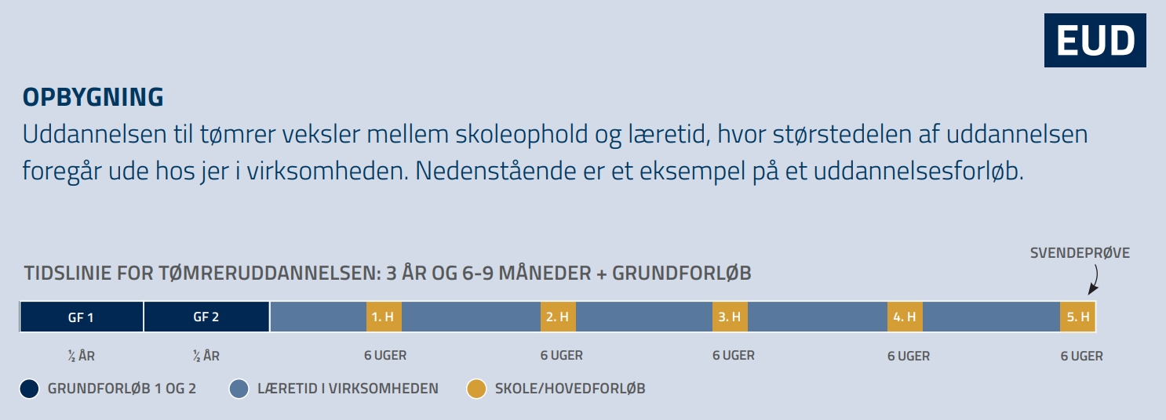
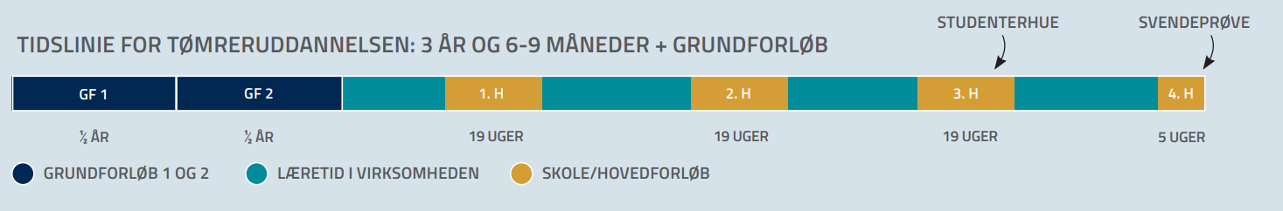
Opbygning af uddannelsen
Informationerne får du fra uddannelsesordningen
  https://hentdata.stil.dk/uddannelser
Notes:
Nicolaj:

Slide 10

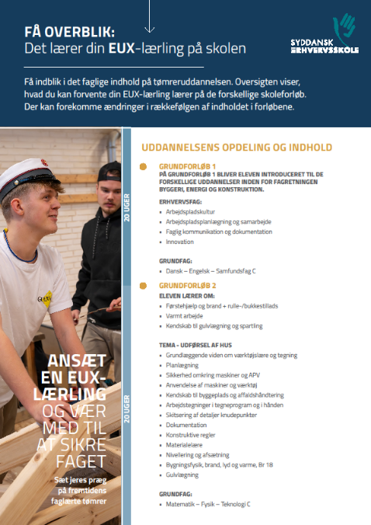
Opbygning af uddannelsen EUX/EUD
Som noget nyt, vil alle virksomheder få tilsendt nedenstående information ved indkaldelse til alle skoleophold:
https://learn.sde.dk/course/view.php?id=16302&sectionid=222114
Notes:
Nicolaj:

Slide 11

Pause!

Slide 12

Samarbejde mellem skole, LUU og virksomhed
Indgåelse af uddannelsesaftale
  https://vimeo.com/669386546
Notes:
Louise:

Slide 13

Samarbejde mellem skole, LUU og virksomhed
Uddannelsesaftaler (aftaletyper)
Ordinæraftale
Fuldaftale med hele uddannelsesforløbet – og hovedforløb.
Kan være med eller uden grundforløb
Kort aftale
Skal minimum indeholde et hovedforløb – og som udgangspunkt en varighed 1 år
Må indgås 1 gang mellem samme lærling og virksomhed
Restaftale
Typisk laves denne aftaletype efter en kortaftale udløber eller hvis man som virksomhed overtager en lærling fra anden virksomhed
Notes:
Louise:

Slide 14
Samarbejde mellem skole, LUU og virksomhed
Kombinationsaftale
To eller virksomheder deler samme lærling
Laves som ordinæraftale – perioderne skal indskrives i aftalen
Delaftale
Kan indgås med SOP lærlinge der er tilknyttet Skole Oplæring
Skal indeholde praktikforløb, og må ikke indeholde skoleforløb
Prøvetid
Ved alle aftaletyper er der en prøvetid på 3 måneder. Herefter er aftalen
bindende til denne udløber.
Notes:
Louise:

Slide 15
Samarbejde mellem skole, LUU og virksomhed
Ophævelser:
I prøvetiden (3 måneder)
  Aftalen indenfor prøvetiden kan ophæves af begge parter uden grund
  Skoleophold medregnes ikke i prøvetiden
Efter prøvetiden efter gensidig aftale
  Aftalen kan til enhver tid ophæves, når parterne er enige herom
Efter prøvetiden ensidigt af virksomheden, eller efter prøvetiden ensidigt af eleven
  Kan kun finde sted hvis den ene part væsentligt misligholder sine forpligtelser, eller hvis en væsentlig forudsætning for aftalens indgåelsen viser sig at være urigtig eller senere bristet
  I disse tilfælde vil vi, som skole, altid vejlede til, at I som parter tager kontakt til arbejdsgiverorganisation og fagforening – samt det lokale uddannelsesudvalg

Slide 16
Samarbejde mellem skole, LUU og virksomhed
Tillæg:
Alle de ting der skal indgå i en uddannelsesaftale, efter den er underskrevet og færdigregistreret.
Det kan være:
  Rettelser i uddannelsesaftalen
  Forlængelse af uddannelseslængde
  Forlængelse af kort aftale til restaftale
  Rettelse af CVR-nummer
  Erhvervsrettet påbygning (ved EUV2 lærlinge) mm.
Forlængelse – der skal laves ansøgning til det Faglige Udvalg:
Paragraf 58 og 59 i lov om erhvervsuddannelser fx ved graviditet/barsel/adoption/sygdom/supplerende skoleundervisning/særlige forhold mm.
Fravær - 10% af den samlede uddannelse (3,5 måneder) – forlænges til næste udlært dato (FU skal godkende årsag, samt underskrift fra alle parter)
Ikke bestået svendeprøve

Slide 17
Samarbejde mellem skole, LUU og virksomhed
Tilskudsordninger
Arbejdsgivernes Uddannelses Bidrag
  AUB udbetaler lønrefusion og transportudgifter til lærestedets bankkonto.
Satser for lønrefusion i 2024 - kr. pr. skoleuge:
1. års lærlinge 3.110 kr.
2. års lærlinge 3.510 kr.
3. års lærlinge 3.860 kr.
4. års lærlinge 4.460 kr.
Voksenlærling 5.480 kr
Forhøjet lønrefusion på skoleophold
Lærestedet får forhøjet lønrefusion på skoleophold for deres lærlinge på ordinære (fulde) uddannelsesaftaler, kombinationsaftaler, ny mesterlæreaftaler og restaftaler.
Forhøjede satser i 2024 - kr. pr. skoleuge:
1. års lærlinge 3.195 kr.
2. års lærlinge 3.606 kr.
3. års lærlinge 3.966 kr.
4. års lærlinge 4.582 kr.
Voksenlærling 5.630 kr.
Link til tilskudsordning: https://www.bygud.dk/erhvervsuddannelser/generel-information/tilskudsordninger/
Notes:
Louise:

Slide 18
Samarbejde mellem skole, LUU og virksomhed
Befordring
Befordringsgodtgørelse ved skoleophold
  Lærlingens samlede skolevej er 20 km eller derover
  Lærestedet kan få dækket op til 80 procent af lærlingens transportudgifter til og fra skoleopholdet:
  Når lærlingen benytter det billigste offentlige transportmiddel.
  Når det arbejdsgiveren har udbetalt under skoleopholdet, mindst udgør den i henhold til kollektiv overenskomst inden for området aftalte sats.
Notes:
Louise:

Slide 19
Samarbejde mellem skole, LUU og virksomhed
Løntilskud til læresteder, der indgår uddannelsesaftale med lærlinge, der uforskyldt har mistet en læreplads
Hvis lærestedet indgår aftale med en lærling, der tidligere uforskyldt har mistet sin læreplads, kan lærestedet få løntilskud, når lærlingen er i oplæring. Tilskuddet kan først opnås 360 dage efter, at uddannelsesaftalen er indgået. Lærestedet skal ansøge Arbejdsgivernes Uddannelsesbidrag (AUB) på hjemmesiden www.virk.dk om tilskuddet.
Satser for løntilskud i 2024:
  1. års lærling pr. uge 1.740 kr.
  2. års lærling pr. uge 1.970 kr.
  3. års lærling pr. uge 2.160 kr.
  4. års lærling pr. uge 2.500 kr.
  Voksenlærlinge pr. uge 3.070 kr.
Notes:
Louise:

Slide 20
Samarbejde mellem skole, LUU og virksomhed
Særlige tilskudsordninger til voksne og ledige i lære i en virksomhed
Der er særlige regler og forskellige tilskudsordninger for voksenlærlinge (25 år) i læretiden. En voksen lærling kan evt. få et tilskud med på enten 0 kr., 30 kr. eller 45 kr. i timen i læretiden i virksomheden. Det vil altid være det elevens lokale jobcenter der skal kontaktes af eleven, når det skal undersøges om der følger et tilskud med.
Herefter er det virksomhedens ansvar at søge tilskuddet på virk.dk, senest 1 måned efter uddannelsesaftalen er påbegyndt.
Du kan søge om tilskuddet her: https://vitas.bm.dk/Start/Index
Notes:
Louise:

Slide 21
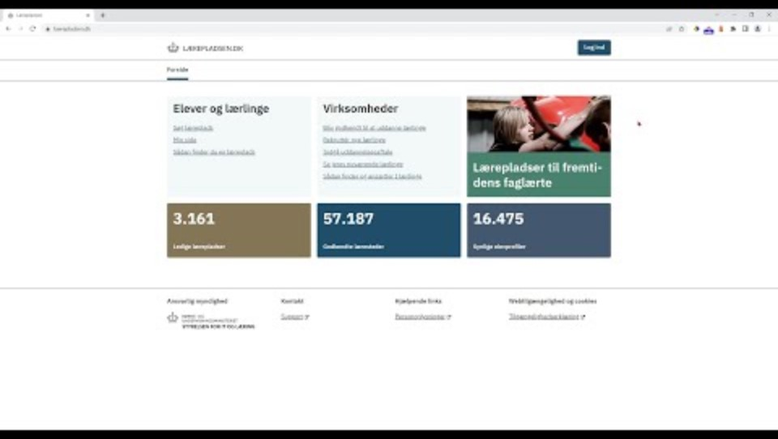
Samarbejde mellem skole, LUU og virksomhed
Link til lærepladsen.dk: https://www.laerepladsen.dk/
Notes:
Louise:

Slide 22

Samarbejde mellem skole, LUU og virksomhed
Kommunikation mellem virksomhed, lærling og skole
Ved sygemelding:
  På 2. dagen kontakter skolen/underviser virksomheden
  Er lærlingen syg, så der mistes vitale dele af forløbet, drøftes om forløbet eller dele af forløbet skal gentages
Ved ferie:
  Som udgangspunkt, kan lærlingen ikke holde ferie i perioder med skoleophold
Mesterdage:
  Indkaldes til i E-Boks, da det er skolen officielle kommunikationsvej jf. GDPR.
  Der kan på mesterdagene aftales samtale med kontaktlæreren vedr. lærlingen
Gruppearbejde: (10 minutter gruppearbejde + 10 minutter opsamling)
  ”Hvordan kunne I som virksomhed godt tænke jer mere eller anden kommunikation med skolen?”
Notes:
Louise:

Slide 23
Muligheder for SPS
Om SPS - Special Pædagogisk Støtte:
SPS står for specialpædagogisk støtte. Det er støtte, der i uddannelsessystemet ydes til elever med funktionsnedsættelser for at sikre, at de kan uddanne sig på lige fod med andre elever.
SDE søger støtte hos STUK (Styrelsen for Undervisning og Kvalitet), og det er også STUK, som yder refusion for afholdte timer mv.
Funktionsnedsættelser der berettiger til SPS:
  Ordblindhed
  Talblindhed
  Høre- eller synshandicap
  Psykiske lidelser
    Opmærksomhedsforstyrrelser (ADHD, ADD)
    Autismespektret
    Angst, depression, PTSD
  Fysiske lidelser
Læs mere om SPS overordnet: https://www.spsu.dk/
Notes:
Nicolaj:

Slide 24

Muligheder for SPS
Special Pædagogisk Støtte:
Link til video om SPS:
  https://www.spsu.dk/viden-om/film-om-sps/video-om--hvordan-elever-og-studerende-soeger-om-sps
Link til video om ordblinde:
  https://ordlab.dk/video/gode-raad-til-mestre-der-har-ordblinde-laerlinge/
  Note: Der skal bruges Mit ID for at logge på siden.
Gruppearbejde:
  Er der nogle af jer som har erfaringer med udfordringer eller succesoplevelser som I vil fortælle om?
Notes:
Nicolaj:

Slide 25
Muligheder for SPS (Bilag)
Special Pædagogisk Støtte kan tages med ud i virksomheden:
Information til mester om studiestøtte på lærepladsen / praktikpladsen
  Elever på Syddansk Erhvervsskole, der modtager studiestøtte, kan få bevilget støtte, når de er på deres læreplads eller praktikplads. De kan både få studiestøtte fra den studiestøttementor, de allerede har på skolen, og de kan få tilknyttet en mentor på lærepladsen. Det vil typisk være mester eller en svend, som fungerer som mentor. Timetallet søges via Syddansk Erhvervsskole, der står for det administrative arbejde i forbindelse med støttetimerne. Timer brugt af lærepladsen på studiestøtte faktureres til Syddansk Erhvervsskole efter nedenstående model.
Formålet med studiestøtten til en lærling eller praktikant er:
  At støtte lærlingen i forhold til planlægning, struktur og overblik i opgaveløsningen
  Yde støtte til en grundigere eller tydeligere introduktion til opgaver
  Støtte lærlingen til igangsættelse af opgaver
  Yde støtte i form af tydelig og kontinuerlig opfølgning på opgaveløsningen
  Afholde individuelle samtaler i forhold til sociale omgangsformer (hvis relevant)
  Aftale individuelle samtaler omkring krav og forventningsafstemning i opgaveløsningen med henblik på at undgå misforståelser (hvis relevant)
I skal ved udgangen af måneden sende en elektronisk faktura til EAN: 5798000553736, som skal være att: uddannelsessekretær Betina S. Andersen.
På selve fakturaen skal følgende fremgå:
  Køber: Syddansk Erhvervsskole, Risingsvej 60, 5000 Odense C
  Studiestøttetimer elevens navn: XXXX, cpr. nr. XXXXX, måned: XXXX.
  Antal timer pr. måned som er afviklet inkl. beløb (enhedspris 285kr pr. time eksklusiv moms). OBS:
  timerne skal være uden moms, da studiestøttetimerne ikke er momsberettiget.
  Samlet beløb, eksklusiv moms.
  30 dages forfaldsdato.
Syddansk Erhvervsskole skal have fakturaen inden udgangen af den pågældende måned, hvor studiestøttetimerne er blevet anvendt.
En studiestøttementor eller SPS-vejleder på Syddansk Erhvervsskole kontakter jer ca. hver 3. måned for en opfølgning vedr. lærlingen og opfølgning på anvendelsen af studiestøttetimerne.
Notes:
Nicolaj:

Slide 26

Frokost

Slide 27

Logbog
Information om den digitale logbog:
Byggeriets uddannelser har besluttet, at alle elever på tømreruddannelsen skal overgå til digital Logbog. På Syddansk Erhvervsskole i Odense har træafdelingen i samarbejde med Det lokale Uddannelsesudvalg besluttet, at overgangen iværksættes pr. 1. januar 2024. Det betyder i praksis, at alle nye hovedforløbselever der påbegynder 1. hovedforløb efter denne dato, skal bruge den digitale version. Elever der har været på hovedforløb inden denne dato, kan fortsætte i den ”gamle” version på papir, indtil de er udlært.
Vejledning til brug af den digitale logbog findes på Byggeriets Uddannelsers hjemmeside:
  Link: https://www.bygud.dk/erhvervsuddannelser/generel-information/logboeger/
I Linket kan I se en film omkring logbogen:
  Link: https://vimeo.com/916615238
  Når Logbogen udfyldes af din lærling, er det vigtigt at lærlingen bruger følgende oplysninger:
  Skolens kontakter: plb-tr-od@sde.dk (hvilket er den mailadresse som logbogen sendes til)
  Hold nr.: (Husk at skrive det præcise hold nummer fra indkaldelsen)
Notes:
Nicolaj:

Slide 28
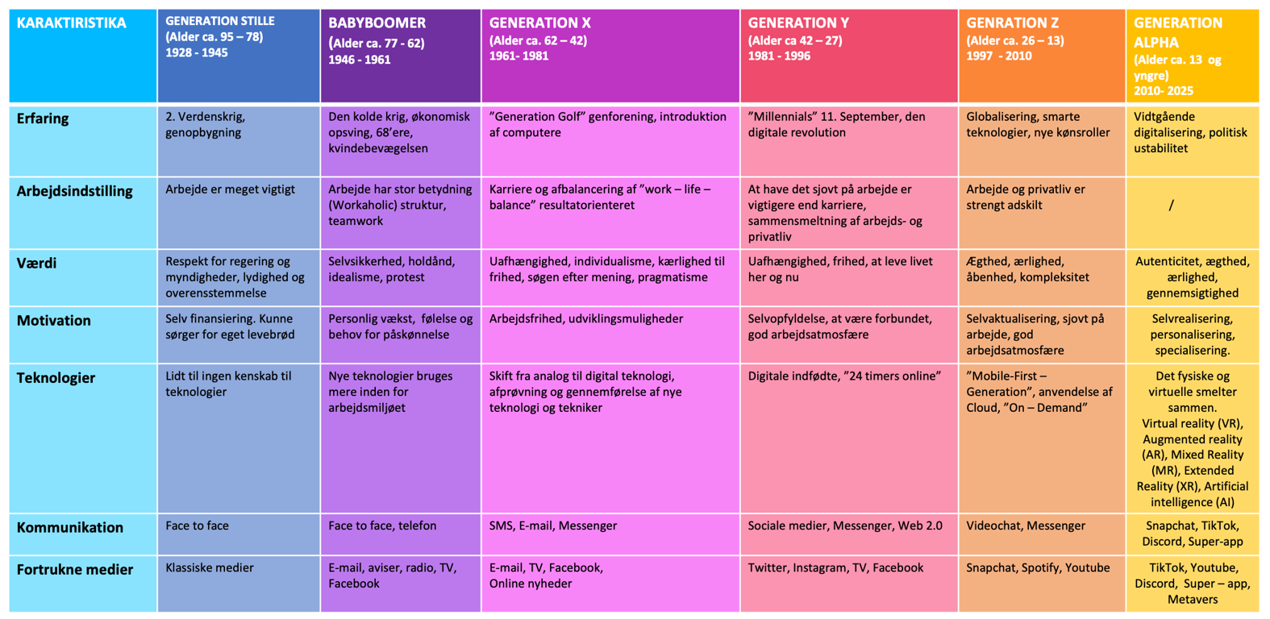

Ungekultur
Generation Z og kommende generation Alpha:
Kan I genkende jer selv, udviklingen og forskellen til nutidens ungdom?
Hvilken betydning har det for jeres virksomhed?
Vi/skolen oplever, at det har stor betydning for kulturen på skolen…
Notes:
Nicolaj:

Slide 29
Ungekultur – Opstart i virksomheden
Inspiration til lærlingens gode opstart i virksomheden:
Hvad er det for en virksomhed?
  Ejerskab, stiftelses dato, produktion, antal ansatte osv.
Hvilke regler er lærlingen omfattet af?
  Alkohol, stoffer, rygning, mobiltelefon, synlige piercinger og tatoveringer.
  Arbejdsmiljø, arbejdstøj og sikkerhedsfodtøj og værktøj,
  Ferie og fridage, sygdom m.v.
  Mobning, måde at tale sammen på osv.
Hvem i virksomheden er det relevant, at eleven kender?
  Nærmeste kolleger, personalet på kontoret m.fl.
Hvordan ser lærlingen praktikforløb ud?
  Præsenter praktikplanen, hvem er elevens daglige oplærer, hvem inviterer til og gennemfører evalueringssamtale, hvor logbogen udfyldes osv.
  Evalueringssamtale før prøvetiden på 3 mdr. udløber
  Samtale med lærlingen forud og efter hvert skoleforløb

Slide 30
Pause

Slide 31
LUU – Lokalt uddannelsesudvalg
LUU er Det fagligudvalgs og Byggeriets Uddannelsers forlænget arm her lokalt.
LUU udvalget er udpeget af de overenskomst bærende organisationer inden for tømrerfaget (DIO III og 3F).
2 tømrermester og 2 tømrersvende.
Formand: Michael Frederiksen, 3F
Næstformand: Lasse Boisen, LB Tag – Dansk Industri - Byg
Menig medlem: Ulrik Heide, Heide Aps. – Dansk Industri - Byg
Menig medlem: Kenneth Sulstad Hansen, 3F
LUU bliver udpeget for samme periode som kommunalvalget.
Notes:
Nicolaj:

Slide 32
LUU – Lokalt uddannelsesudvalg
LUU´s opgaver:
I samråd med skolen at fastlægge den lokale undervisningsplan.
Godkendelsen af virksomheder til at have lærlinge.
Her i Vejle indkalder vi virksomheden til et møde med LUU og skolens erhvervskonsulent, hvor vi gennemgår: løn, overarbejde, ferie, feriefridage, pension, møde/arbejdstider, sygemelding, m.m.
Medvirke til at opklare og forlige tvistigheder mellem lærling og oplæringsvirksomhed.
I øvrigt rådgive og formidle samarbejde imellem skole og det lokale erhvervsliv.
Udpege skuemestre.
Notes:
Nicolaj:

Slide 33

LUU – Lokalt uddannelsesudvalg
Overenskomsten for tømrer
(bygningsoverenskomsten)
Overenskomsten bliver forhandlet af DIO III og 3F
Overenskomsten er typisk en periode på 2-3 år
Vi forhandler minimalløn satsen, prisliste tillæg(akkord), pension, særlig lønopsparing (SH), sygeløn, og barselregler.
For lærlingene er der aftalt at de skal have særlig lønopsparing, pension, 5 feriefridage,
2 sæt arbejdstøj pr. år, at virksomheden udlever værktøjskassen + bogpakken uden der kan laves modregning.
Sikkerhedssko: det er alene virksomheden der afholder udgiften til sikkerhedssko.
Virksomheden kan godt have 3-4 forskellige modeller som lærlingen kan prøve, hvis lærlingen kan bruge en af disse modeller er det i orden.
Hvis ikke skal virksomheden finde sko der passer til lærlingens fødder.

Slide 34
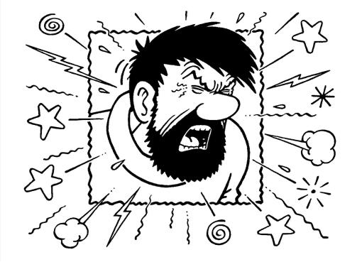

LUU – Lokalt uddannelsesudvalg
Overenskomsten for tømrer
(bygningsoverenskomsten)
Når overenskomstforhandlingerne er færdige, tager undervisningsministeriet det til efterretning/ophøjer det til lov.
Derved bliver alle arbejdsgiver omfattet af reglerne/overenskomsten for lærlinge.
Hvis tømrerlærlingen og tømrermesteren ikke er enig om fortolkning af overenskomsten, kan LUU forsøg at mægle i en konflikt, hvis det ikke lykkes, kan det bringes vider til tvistigheder nævnet.

Slide 35

Spørgsmål og evaluering

Slide 36

Tak for i dag

